Slide 1
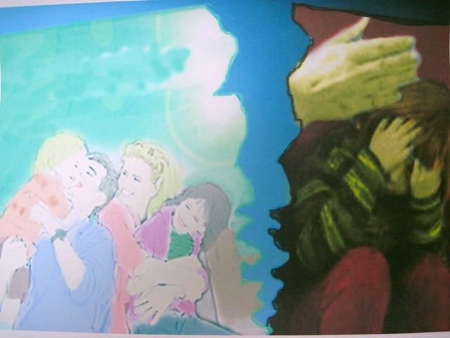
Жестокое обращение с детьми
Выполнила: воспитатель
Баблюк Т.А

Slide 2
"Проблемные" взрослые - не вина ребенка, а его беда и несчастье. Жестокое обращение с детьми - это не только побои, нанесение ран, сексуальные домогательства и другие способы, которыми взрослые люди калечат тело ребенка. Это - унижение, издевательства, различные формы пренебрежения, которые ранят детскую душу.
Жестокое обращение с детьми формирует людей социально дезадаптированных, не умеющих создавать семью, быть хорошими родителями.
Опасным социальным последствием насилия является дальнейшее воспроизводство жестокости.

Slide 3
Жестокое обращение с детьми – это умышленное или неосторожное обращение или действия со стороны взрослых или сверстников, которые привели к травмам, нарушению в развитии, смерти ребенка, либо угрожают его правам и благополучию

Slide 4
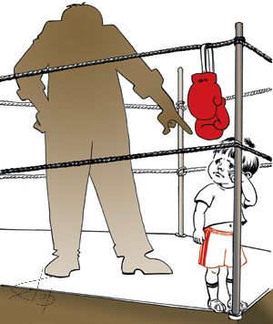

Жестокое обращение с ребенком в семье

Slide 5
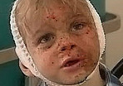
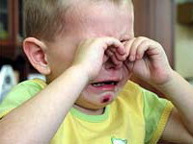


Slide 6
Из истории
Упоминания о жестокостях к детям в различных литературных источниках встречаются
до II в. н.э.
детей убивали в ритуальных целях: считалось, что убитый ребенок может помочь бесплодным женщинам справиться с болезнями, обеспечить здоровье и молодость;
их хоронили под фундаментом здания, чтобы сделать его прочнее;
детей продавали и покупали.

Slide 7
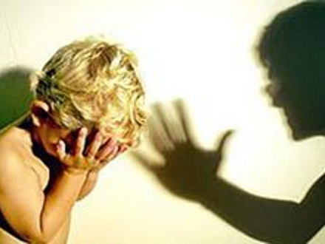
Американский врач С. Кемп и его сотрудники
в 1962 г. описали «синдром избиваемого ребенка»:
сломанные кости;
кровотечения;
ссадины;
синяки.

Slide 8
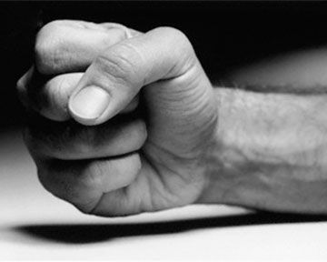
Основная причина жестокого обращения
с детьми - внутренняя агрессивность – эмоциональное состояние

Slide 9
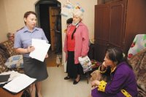
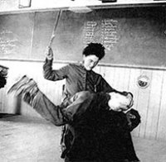
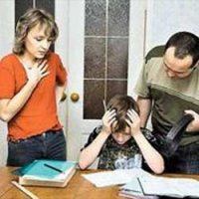
Семьи, где несовершеннолетние подвергаются насилию, неодинаковы и по уровню материального благополучия, и по степени близости между членами семьи.

Slide 10
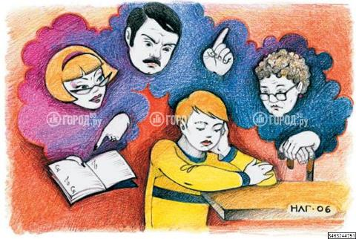
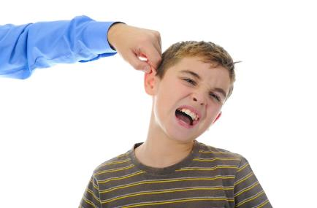
Виды насилия над детьми в семье
физическое насилие;
пренебрежение;
сексуальное насилие;
психологическое жестокое обращение
экономическое насилие

Slide 11
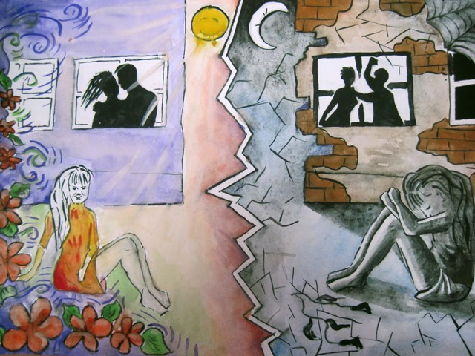
Физическое насилие
Нанесение физических травм, различных телесных повреждений, которые причиняют ущерб здоровью ребёнка, истязания без причинения видимых телесных повреждений.

Slide 12
Признаки физического насилия
Во внешности
Есть раны;
Следы ожогов;
Ожоги от горячей воды;
Травмы головы.
В поведении
Ребенок не может вспомнить или рассказать , как возникли раны на его теле;
Ребенок избегает объяснений и неуверенно объясняет;
Ребенок опасливый, осторожный по отношению ко взрослым;
Ребенок избегает или уклоняется от физического контакта с людьми;
Проблемы в общении;
Низкая самооценка;
Ребенок усиленно заботиться о своих родителях;
Задержка развития;
Самодеструктивное поведение;
Эмоциональные проблемы;
Не проходящий страх.

Slide 13
Основными особенностями поведения родителей или опекунов, если они избивают детей, являются:
противоречивые, путаные объяснения причин травм у детей;
обвинение в травмах самого ребенка;
позднее обращение или не обращение за медицинской помощью;
отсутствие эмоциональной поддержки и ласки в обращении с ребенком;
неспровоцированная агрессия по отношению к персоналу;
большее внимание собственным проблемам, нежели имеющимся у ребенка повреждениям

Slide 14

Психологическое насилие
Эмоциональным (психологическим) насилием является однократное или хроническое психическое воздействие на ребенка или его отвержение со стороны родителей и других взрослых, вследствие чего у ребенка нарушаются эмоциональное развитие, поведение и способность к социализации.

Slide 15
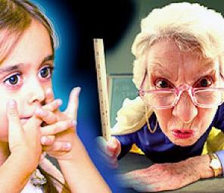
К психологическому насилию относится
  открытое неприятие и постоянная
  критика ребенка;
  угрозы в адрес ребенка в открытой
  форме;
  замечания, высказанные в оскорбительной форме, унижающие достоинство ребенка;
  преднамеренное ограничение общения ребенка со сверстниками или другими значимыми взрослыми;
  ложь и невыполнения взрослыми своих обещаний;
  однократное грубое психическое воздействие, вызывающее у ребенка психическую травму.

Slide 16
Признаки психологического насилия
Частые психоэмоциональные жалобы;
Ребенок мочиться в штаны или в кровать;
Плохая одежда;
Условия проживания хуже, чем у других детей в семье;
Грустный в течении продолжительного времени, в плохом настроении, закрывается от других людей;
Ребенок податливый, слишком послушный с другими людьми;
Деструктивное поведение;
Ребенок бежит из дома или после уроков отказывается идти домой;
Поведение агрессивное, импульсивное.

Slide 17
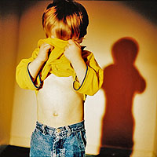
Пренебрежение
Пренебрежение основными нуждами ребенка (моральная жестокость) -это отсутствие со стороны родителей или лиц, их заменяющих, элементарной заботы о нем, а также недобросовестное выполнение обязанностей по воспитанию ребенка, в результате чего его здоровье и развитие нарушаются.

Slide 18
Признаки пренебрежения
Во внешности:
Ребенок не выглядит соответствующе своему возрасту;
Возможны задержка развития или отсталость;
Неподходяще одет;
Неухоженный , грязный;
Не лечит физические проблемы и раны.
В поведении:
Очень легко заводит друзей среди чужих люде, не боится их;
Интенсивно требует внимания других людей;
Антисоциальные действия;
У ребенка в семье роль родителя;
Притворяется более старшим;
Слишком самостоятельный, способности заботится о себе не соответствуют возрасту;
Часто грустный , печальный;
Низкая самооценка, чувство неполноценности;
Трудности в общении со сверстниками.

Slide 19
Сексуальное насилие над детьми
Сексуальное насилие – это вовлечение ребенка с его согласия или без такового в сексуальные действия с взрослыми с целью получения последними удовлетворения или выгоды.
Сексуальное насилие рассматривается как вариант особо жестокого обращения с детьми.

Slide 20
Признаки сексуального насилия
Во внешности
Не обычный или сильный зуд в горле , в интимных местах тела;
Боль во время мочеиспускания, дефекации, а также, когда сидит или ходит;
Ребенок не особенно соблюдает личную гигиену;
Ребенок неловко держит ноги.
В поведении
Неадекватные возрасту игры с игрушками, с собой или с другими детьми;
Наблюдаются попытки ребенка ввязаться во взрослые сексуальные игры;
Неадекватные возрасту рисунки людей, на которых явно вырисованы интимные места тела или есть описания этих мест;
Знания ребенка о сексуальных вопросах другие, более сложные;
Ребенок неохотно или с необоснованным избеганием идет к родителям;
У ребенка повторные жалобы на здоровье без физической причины;
Необъяснимые перемены в поведении;
Ночные кошмары и нарушения сна;
Поведение больше соответствует поведению детей младше;
Ребенок не разрешает себя раздеть;
Произошла травматическая сексуализация или развитие сексуального поведения ребенка задержано;
У ребенка эмоциональные проблемы;
Ребенок ввязывается в деструктивные ситуации;
Ребенок рассказывает , что кто – то трогал его за интимные части тела.

Slide 21
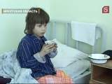
Сексуальное насилие чаще всего происходит в семьях, где:
патриархально-авторитарный уклад;
Плохие взаимоотношения ребенка с родителями,
особенно с матерью;
конфликтные отношения между родителями;
мать ребенка чрезмерно занята на работе;
ребенок долгое время жил без родного отца;
вместо родного отца - отчим или сожитель матери;
мать имеет хроническое заболевание или инвалидность и подолгу лежит в больнице;
родители (или один из них) являются алкоголиками, наркоманами, токсикоманами;
родители (или один из них) имеют психические заболевания;
мать в детстве подвергалась сексуальному насилию.

Slide 22
Экономическое насилие
Попытки лишения одним взрослым членом семьи другого возможности распоряжаться семейным бюджетом, иметь средства и право распоряжаться ими по своему усмотрению, экономическое давление на несовершеннолетних и т.п

Slide 23
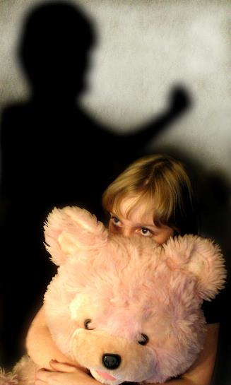
Последствия жестокого обращения с детьми в семье
уход в религиозные секты;
объединения в неформальные группы с криминальной и фашисткой направленностью;
агрессивное, преступное поведение детей;
сбежавшие из дома дети умирают от голода и холода, становятся жертвами других детей, также сбежавших от домашнего насилия.

Slide 24




Защита прав и достоинств ребёнка в законодательных актах
Конвенция ООН о правах ребёнка
Конституция РФ
Гражданский кодекс РФ
Уголовный кодекс РФ
Семейный кодекс РФ
Закон РФ «Об образовании»
Федеральный закон « Об
основах системы профилактики безнадзорности и правонарушений несовершеннолетних».

Slide 25

Четыре заповеди мудрого родителя
Не пытайтесь сделать из ребёнка самого-самого.
Не сравнивайте вслух ребёнка с другими детьми.
Избегайте свидетелей.
Перестаньте шантажировать.

Slide 26
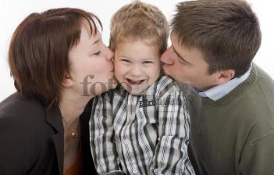
Способы открыть
Ребёнку свою любовь
Слово
Называйте ребёнка ласковыми
именами, придумывайте домашние прозвища, рассказывайте сказки, пойте колыбельные, и пусть в вашем голосе звучит нежность, нежность и только нежность.
Прикосновение
Иногда достаточно взять ребёнка за руку, погладить по волосам, поцеловать, чтобы он перестал плакать и капризничать.
Взгляд
Не разговаривайте с ребёнком, стоя к нему спиной или вполоборота, не кричите ему из соседней комнаты. Подойдите, посмотрите ему в глаза и скажите то, что хотите.

Slide 27
Советы родителям
Выйти из комнаты и позвонить приятелю.
Включить какую-нибудь успокаивающую музыку.
Сделать 10 глубоких вздохов и успокоиться; затем
сделать еще 10 вздохов.
Пойти в другую комнату и выполнить какие-нибудь упражнения.
Принять душ.
Сесть, закрыть глаза и живо представить себе, что
находитесь в каком-нибудь приятном месте.
Если ни одна из предложенных стратегий не
помогает, обращайтесь за психологической помощью.

Slide 28

Памятка родителям
Перед тем, как взяться за ремень или нанести ребенку оскорбления:
Остановитесь и проанализируйте,
отчего ваш ребенок ведет себя так,
как вам не хочется. Не действуйте
сгоряча!
Подумайте, не требуете ли вы от
ребенка слишком многого.
Подумайте: может быть, поступок ребенка, за который вы его наказываете, - это сигнал тревоги, говорящий, что ребенок попал в трудную ситуацию.
Помните, что вы можете помочь своему ребенку, поддержать его, не прибегая к физическому наказанию.

Slide 29
Обращение комиссии по делам несовершеннолетних и защите их прав
Посмотрите вокруг, если Bы видите:
РЕБЕНКА, который побирается;
РЕБЕНКА, который грязно или не по сезону одет;
РЕБЁНКА, который хулиганит, выпивает или употребляет
наркотические вещества;
РЕБЕНКА, который не посещает школу
СЕМЬЮ, которая ведет асоциальный образ жизни и не
заботится о ребенке:
ФАКТЫ жестокого обращения с детьми;
ФАКТЫ вовлечения несовершеннолетних в употребление спиртных напитков и наркотических веществ;
ФАКТЫ вовлечения несовершеннолетних в преступную деятельность.

Slide 30
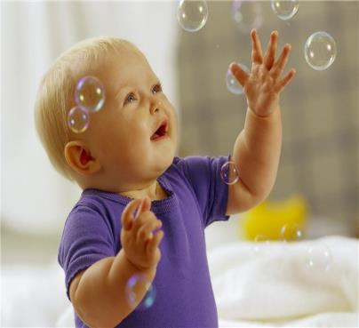
Дети – главный подарок для мира,
С ними чудесней земная картина.
Всё понимают, берутся за всё
Лучшее с ними людское житьё
Частенько слабы, неумелы их руки,
Но некогда думать ребятам о скуке.
В движеньях, заботах их время проходит,
Удача к усердным с годами приходит.
В детские годы мечты расцветают,
Взрослые часто об этом не знают.
Надо детишкам права объяснить,
Многому надо их обучить.
Мир станет лучше на нашей планете,
Если счастливыми будут все дети!
Виктор Павлов

